Slide 1





TRƯỜNG TIỂU HỌC TRẤN DƯƠNG
NHIỆT LIỆT CHÀO MỪNG QUÝ THẦY CÔ VỀ DỰ GIỜ

Slide 2






Slide 3












Slide 4


Slide 5










1. Chia sẻ truyền thống quê hương em

Slide 6
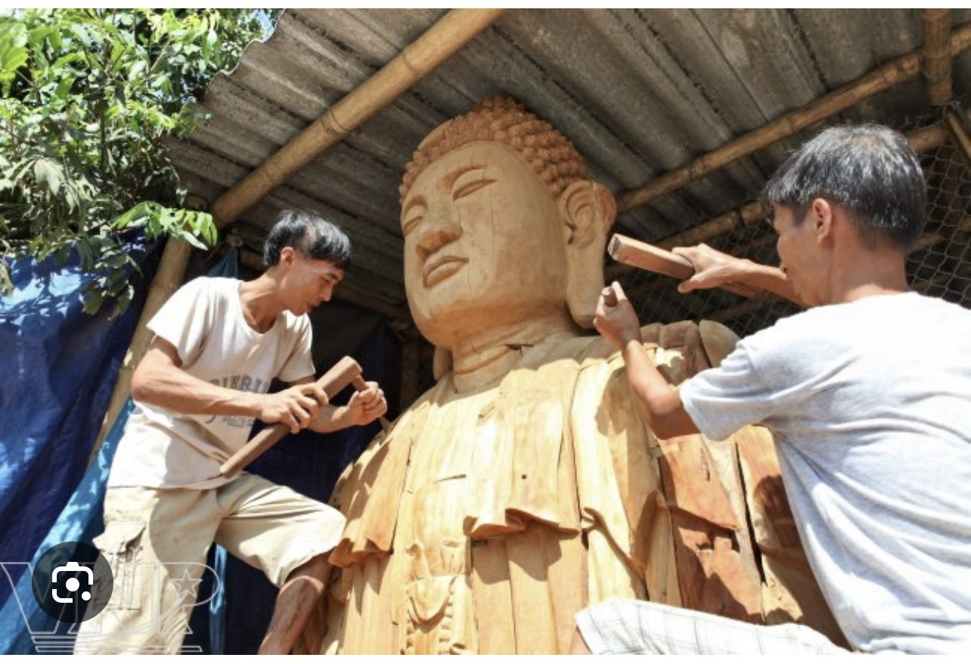
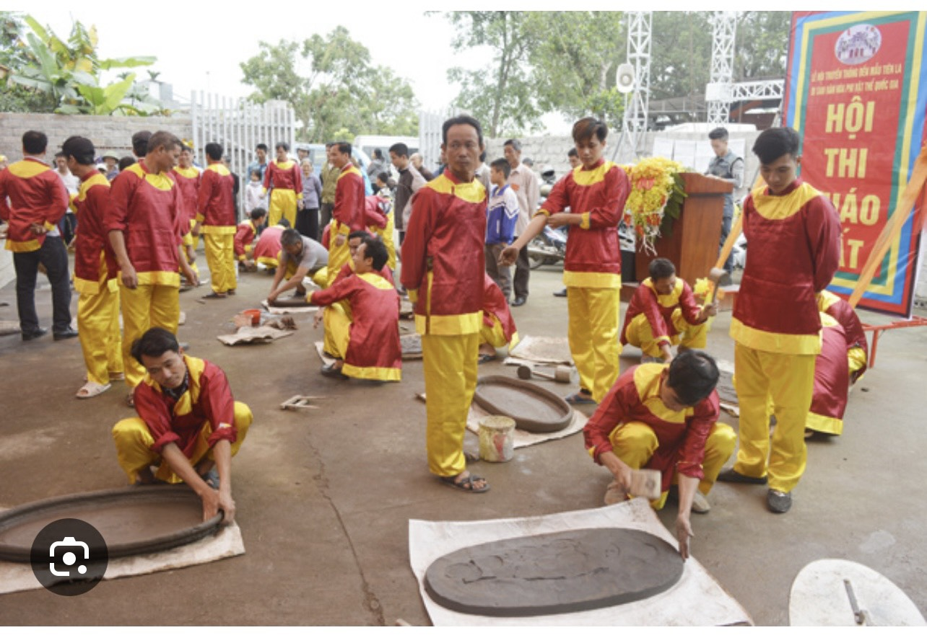
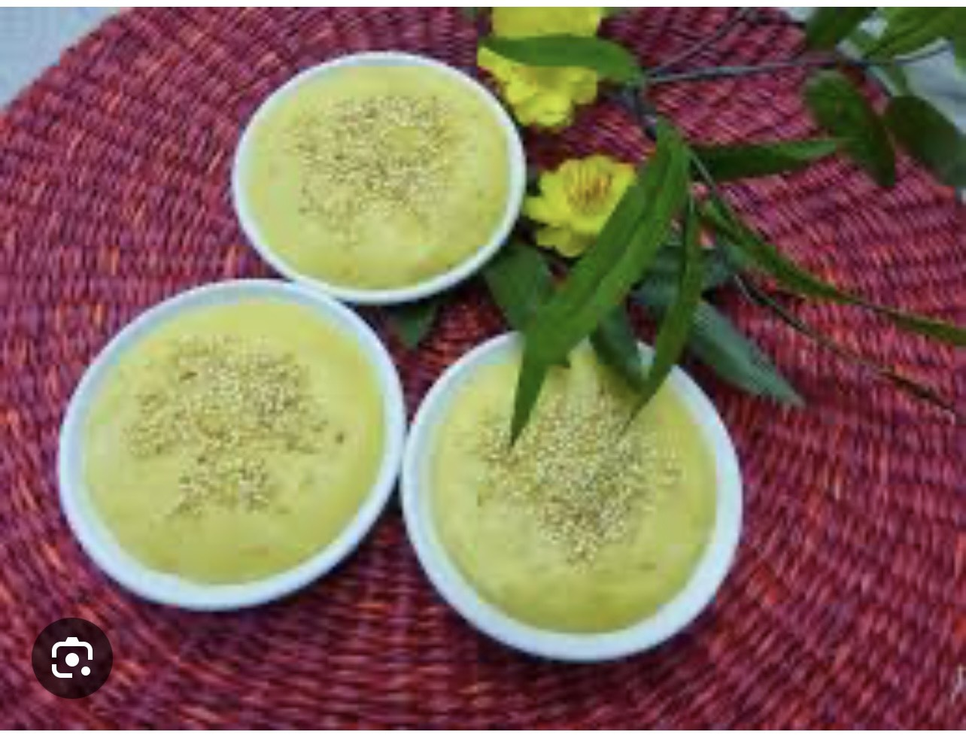
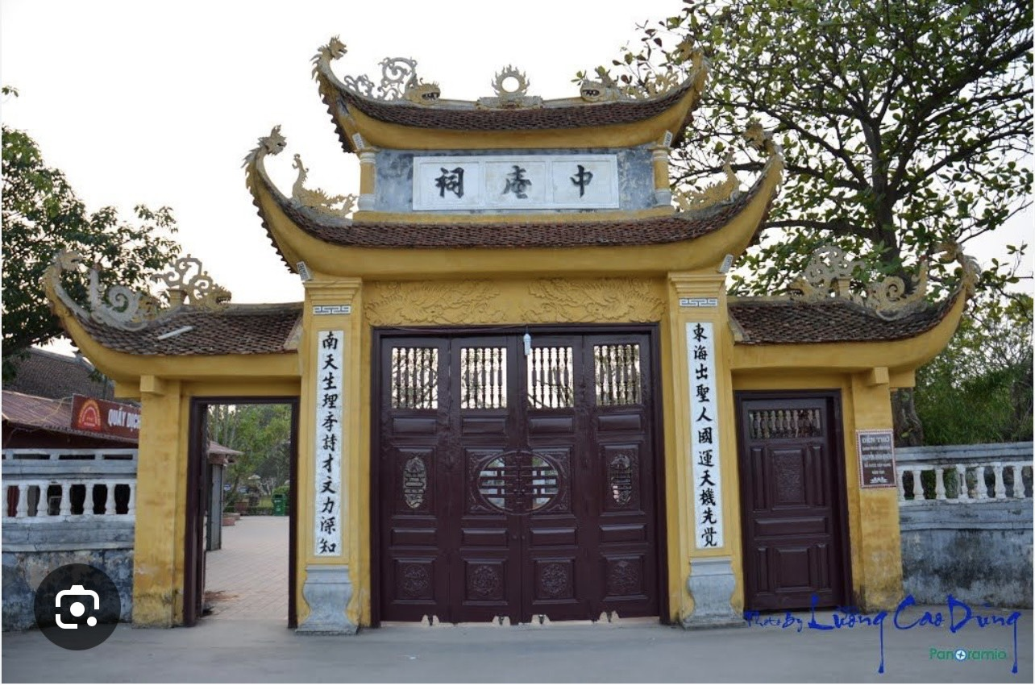

Slide 11
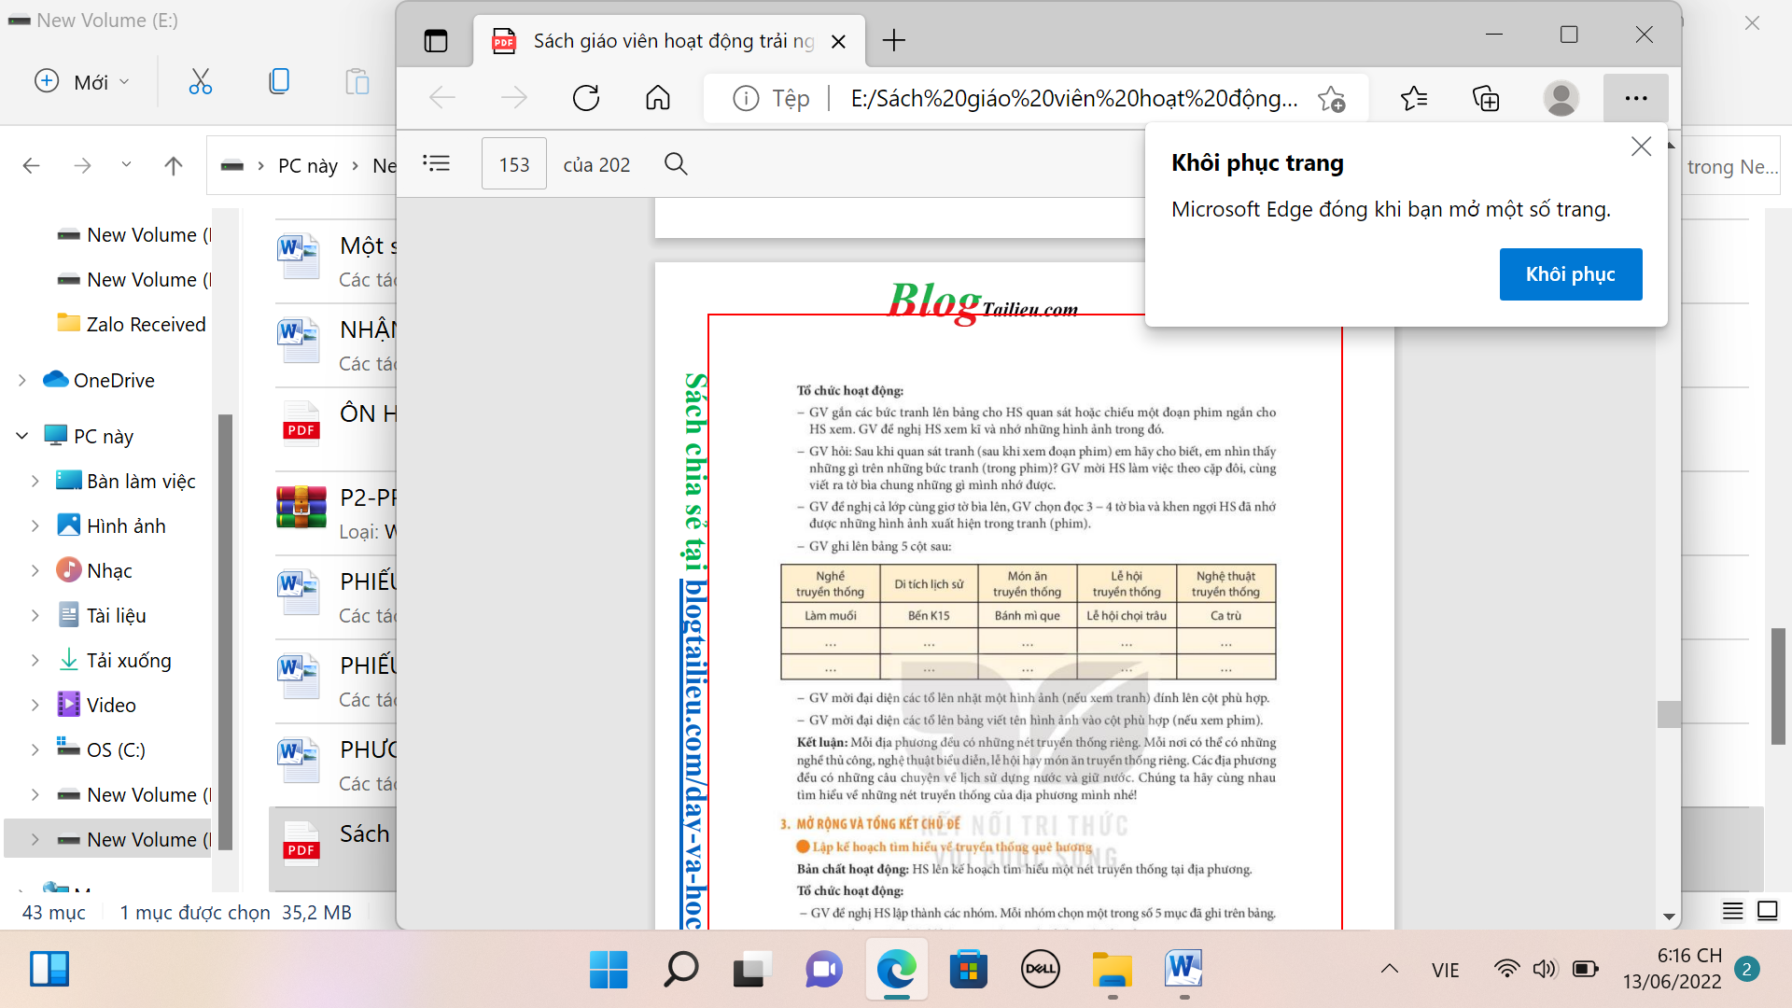

Slide 12
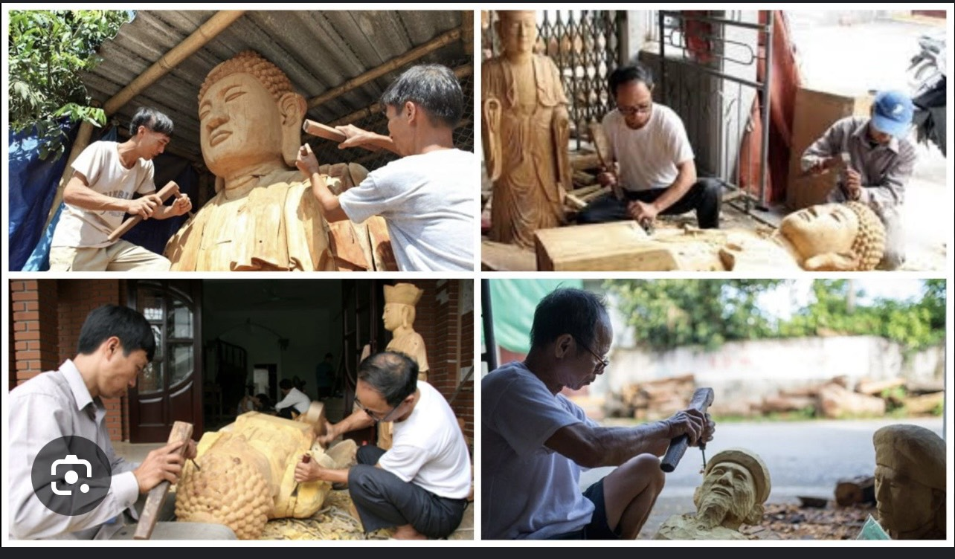
Làng nghề tạc tượng xã Bảo Hà – Đồng Minh

Slide 13
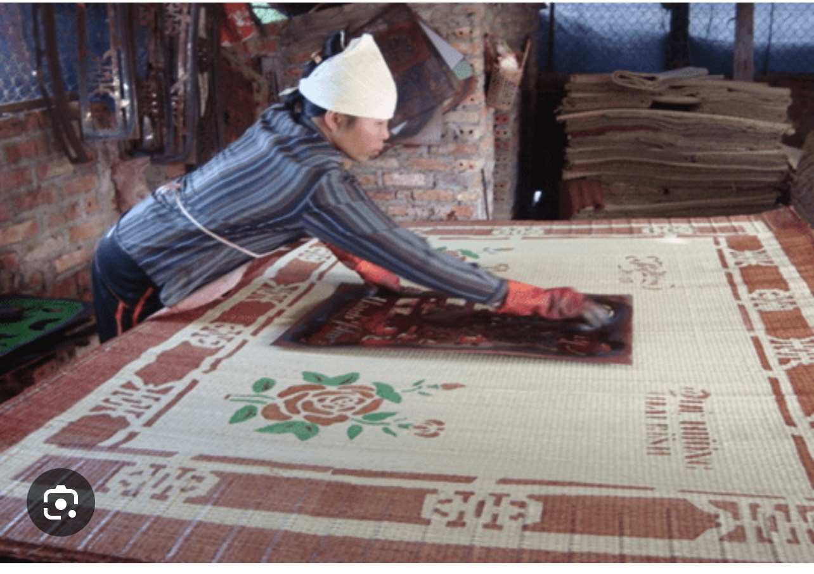
Nghề chiếu cói xã Trấn Dương

Slide 14
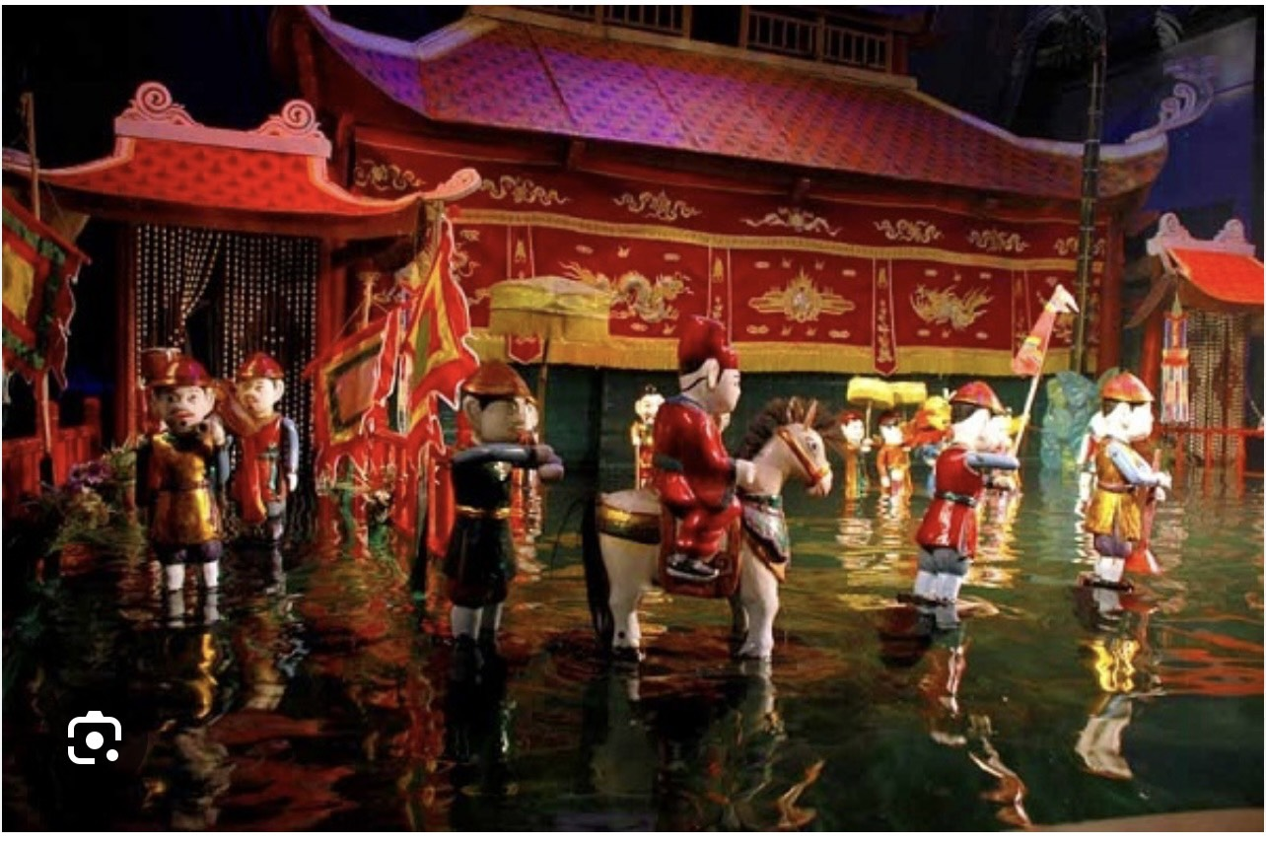
Múa rối nước làng Nhân Mục xã Nhân Hòa

Slide 15
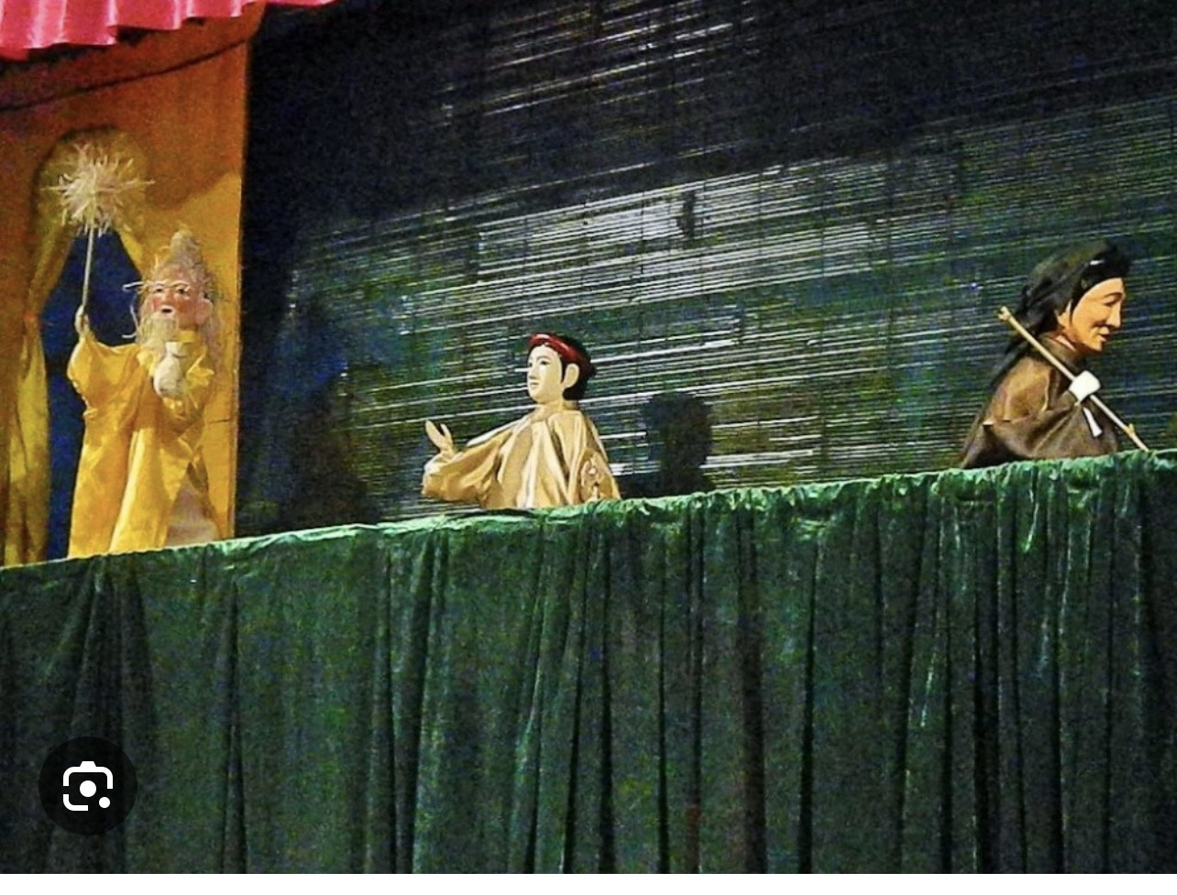
Múa rối cạn xã Đồng Minh

Slide 16
Lễ hội Pháo đất xã Tân Liên

Slide 17
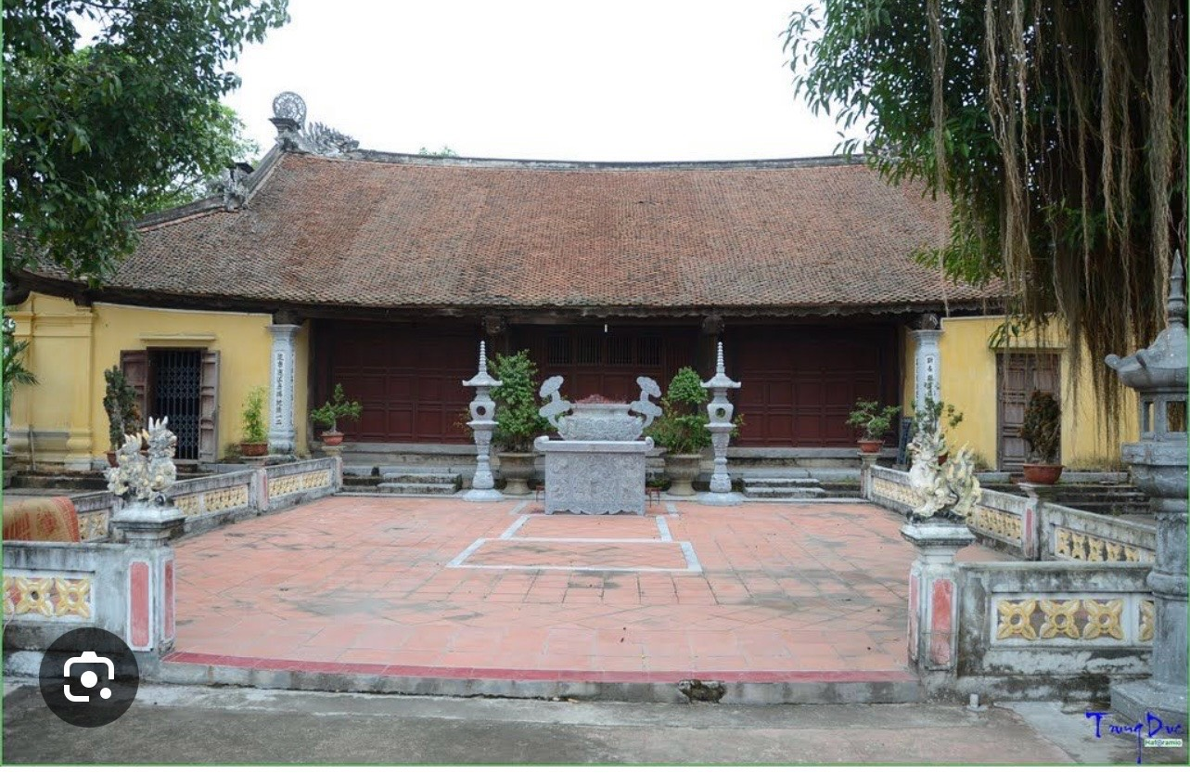
Lễ hội đình Nhân Mục – miếu Cựu Điện

Slide 18
Chè kho xã Thắng Thủy

Slide 19
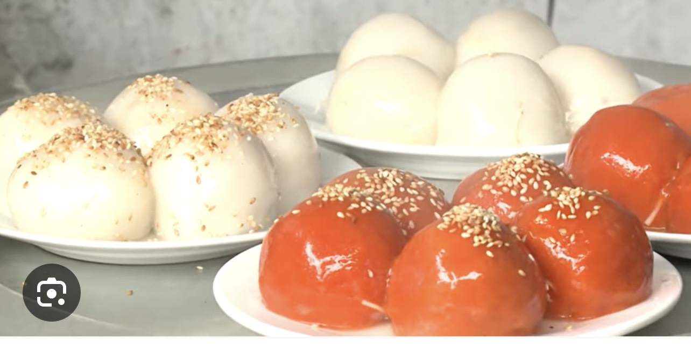
Bánh trôi nước xã Liên Am

Slide 20
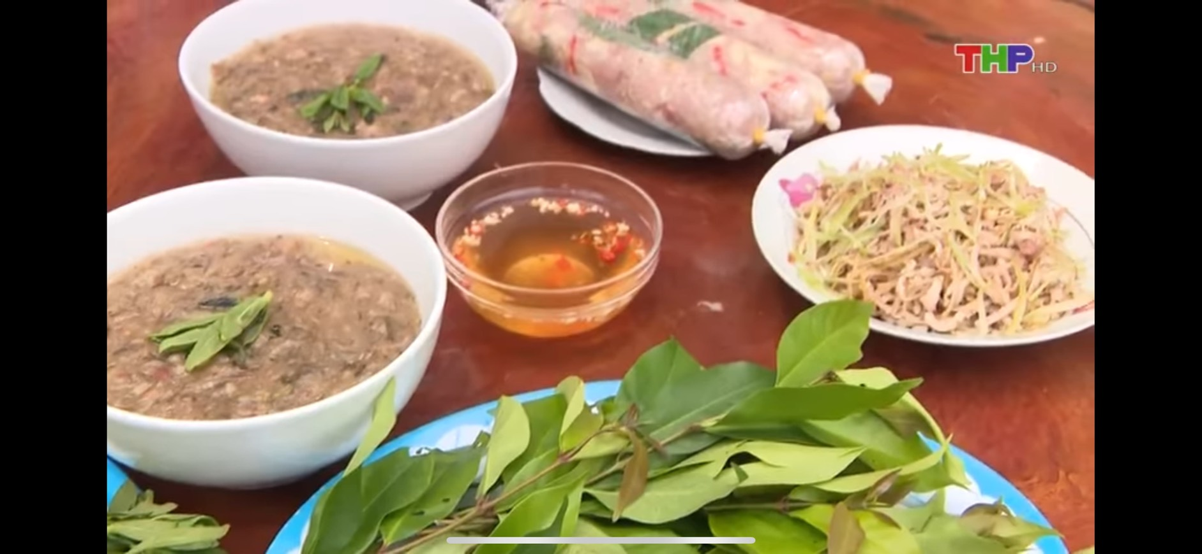
Chuối nấu và nem chân giò xã Đồng Minh

Slide 21
- Kể tên một số di tích lịch sử ở Hải Phòng mà em biết?
- Kể tên tấm gương anh hùng nhỏ tuổi ở Hải Phòng mà em biết?

Slide 22


Slide 23
2. Lập kế hoạch tìm hiểu một số nét truyền thống tại địa phương

Slide 24


Mỗi nhóm chọn 1 chủ đề liên quan đến truyền thống quê hương.
Lựa chọn hình thức trình bày bài thu hoạch để chuẩn bị trước.
Phân công nhiệm vụ cho từng thành viên.

Slide 25

Chia sẻ kế hoạch của nhóm mình trước lớp

Slide 26

NÉT ĐẸP QUÊ HƯƠNG

Slide 27
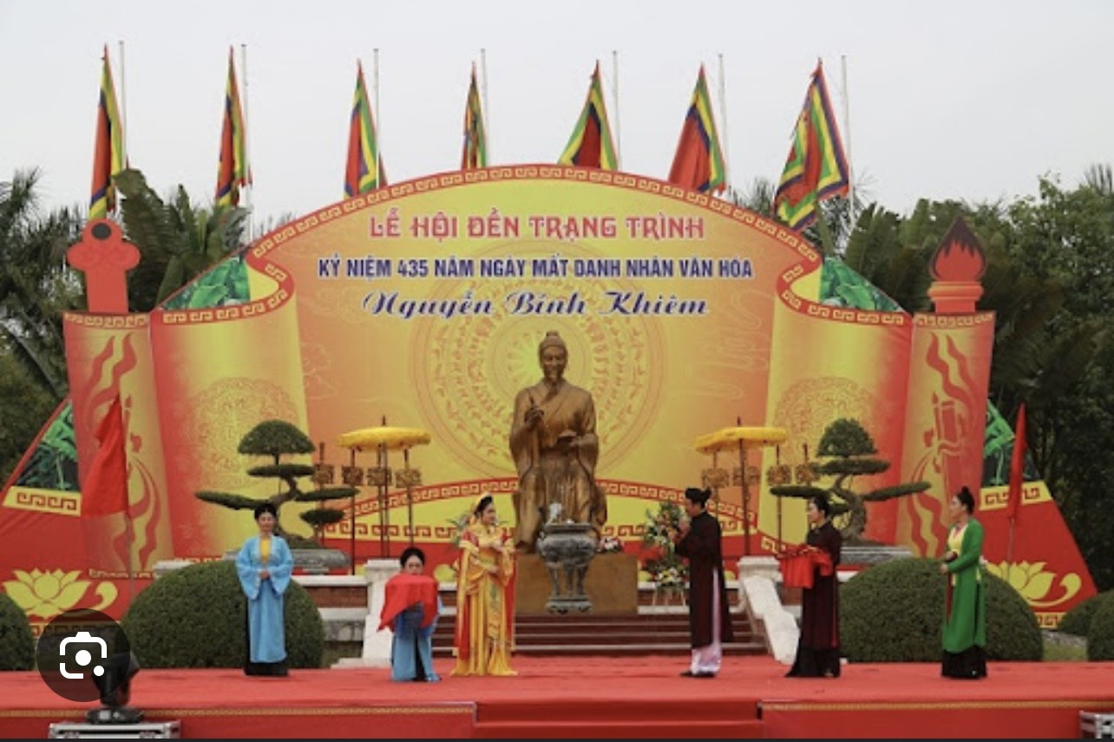

Slide 29










Slide 30



- Thực hiện kế hoạch của nhóm: Nhờ người thân hỗ trợ tìm hiểu về truyền thống của địa phương mà em đã lựa chọn.
- Chuẩn bị nội dung: Đạo cụ cho việc trình bày thu hoạch.

Slide 31




